Slide 1

3.4 LINEÁRNÍ NEROVNICE
Mgr. Petra Toboříková

Slide 2
Lineární nerovnice
je menší nebo rovno
= zápis ve tvaru:
je menší
je větší nebo rovno
je větší
kde
Lineární nerovnice

Slide 3
Postup řešení:
postupujeme stejně jako u rovnic (osamostatňujeme neznámou)
při násobení nebo dělení nerovnice záporným číslem musíme otočit znamínko!!!
výsledkem nerovnice je množina (interval)
Lineární nerovnice

Slide 4
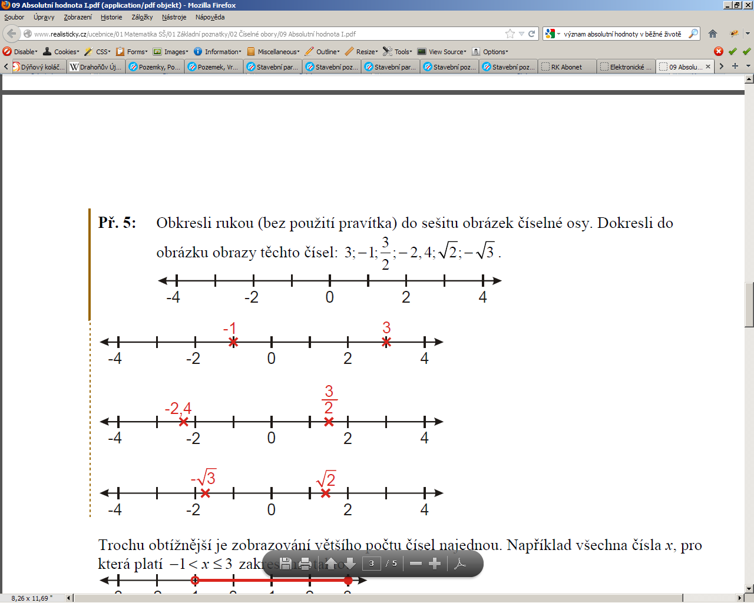
Příklad
Řeš nerovnici v R, výsledek znázorni na číselné ose a jako interval:
Osamostatníme neznámou:
Číselná osa:
Interval:
Lineární nerovnice

Slide 5
Příklad
Řeš nerovnici v R, výsledek znázorni na číselné ose a jako interval:
Osamostatníme neznámou:
Dělíme záporným číslem → Otočíme znamínko!!!
Číselná osa:
Interval:
Lineární nerovnice

Slide 6
Příklad
Řeš nerovnici v R, výsledek znázorni na číselné ose a jako interval:
Odstraníme závorky:
Osamostatníme neznámou:
Je výraz pravdivý?
Číselná osa:
-11
-10
-5
0
Ne, není pravdivý.
Interval:
K=∅
Lineární nerovnice

Slide 7
Příklad
Řeš nerovnici v R, výsledek znázorni na číselné ose a jako interval:
Odstraníme závorky:
Osamostatníme neznámou:
Je výraz pravdivý?
Číselná osa:
-17
-15
-10
-5
0
Ano, je pravdivý.
Interval:
Lineární nerovnice

Slide 8
Příklad
Řeš nerovnice v R, výsledek znázorni na číselné ose a jako interval:
postup řešení zobrazíš kliknutím na nerovnici
1.
2.
0
3
6
Lineární nerovnice

Slide 9
Příklad
Řeš nerovnice v oboru
1. přirozených čísel (N)
postup řešení zobrazíš kliknutím na nerovnici
⋅
2. celých záporných čísel (Z⁻):
…
Lineární nerovnice

Slide 10
Shrnutí:
Lineární nerovnice
Řešíme jako rovnice
  rozdíl: změna znamínka při : a ⋅ záporným číslem
Řešení znázorňujeme na číselné ose a jako interval (pokud lze)

Slide 11

Pracovní sešit
str. 53-55 /př. 10-18

